Slide 1
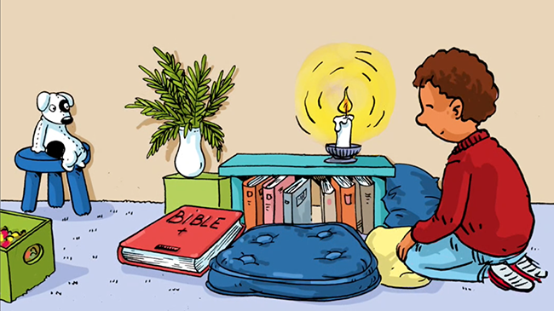
MERCI, Seigneur

Slide 2
Merci, Seigneur,
pour cette année écoulée.
Merci pour la joie d’apprendre ensemble,
de découvrir et de mieux comprendre.
Nous avons grandi, nous t’offrons nos réussites.

Slide 3
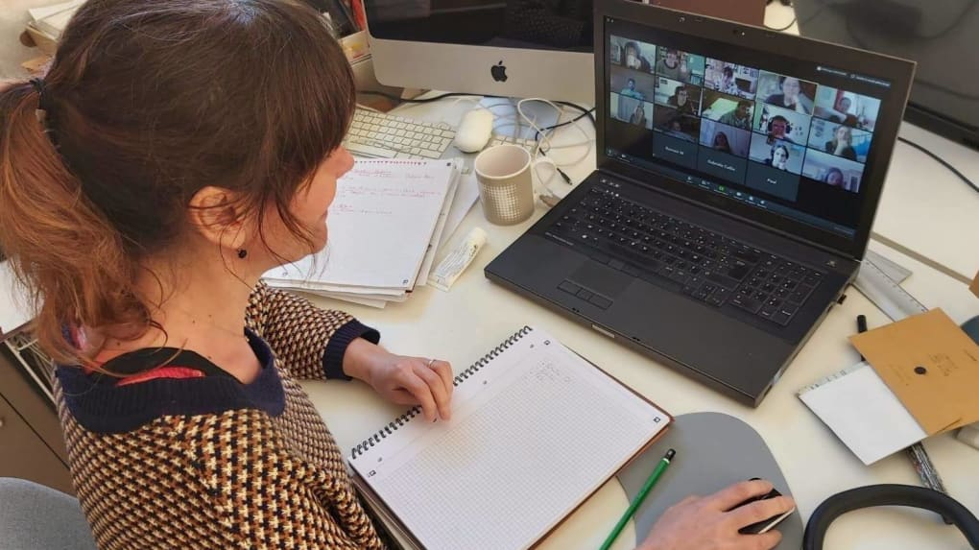
Merci pour les enseignants qui nous aident et croient en nous.
Merci pour leur encouragement quand c’est difficile.
Merci pour les liens tissés entre nos familles et
notre école.

Slide 4
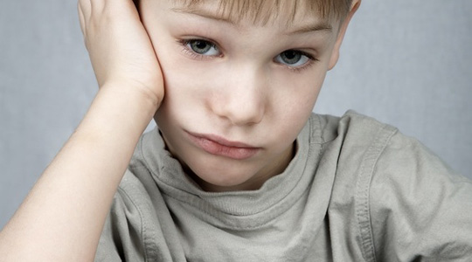
Nous te confions tout ce qui nous rend tristes,
tout ce qui nous fait de la peine.
Nous avons besoin de toi, Seigneur
pour surmonter nos difficultés.

Slide 5
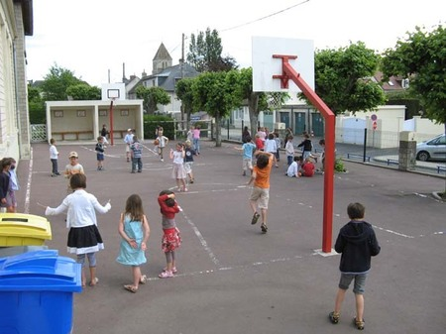
Merci pour les jeux partagés, les amis rencontrés.
Merci pour la paix après les disputes.
Merci pour l’entraide, l’amitié et la solidarité .
Nous t’offrons tout ce que nous avons vécu et réalisé.
Merci pour tout ce qui nous a fait grandir.

Slide 6
Toi, Père, tu nous connais chacun par notre nom.
Chacun est unique et précieux à tes yeux.
Merci pour ce que nous devenons.

Slide 7
Seigneur nous te disons merci pour toutes tes merveilles Tu les as inventées pour nous. Tu les as inventées pour nous.
1- Pour la beauté des choses et la bonté des êtres bénis sois-tu, bénis sois-tu !
2- Pour la fraîcheur des sources et la splendeur des arbres bénis sois-tu, bénis sois-tu !
3- Pour l’abandon des larmes et le secret des rires bénis sois-tu, bénis sois-tu !
4- Pour le désir de l’autre et le bonheur des rêves bénis sois-tu, bénis sois-tu !

